Slide 1

互联网医院组件化探索
2024年7月

Slide 2

contents
01
ss
互联网医院多租户模式和定制化开发方案
02
互联网医院技术方案落地

Slide 3
二、互联网医院多租户模式和定制化开发方案

Slide 4
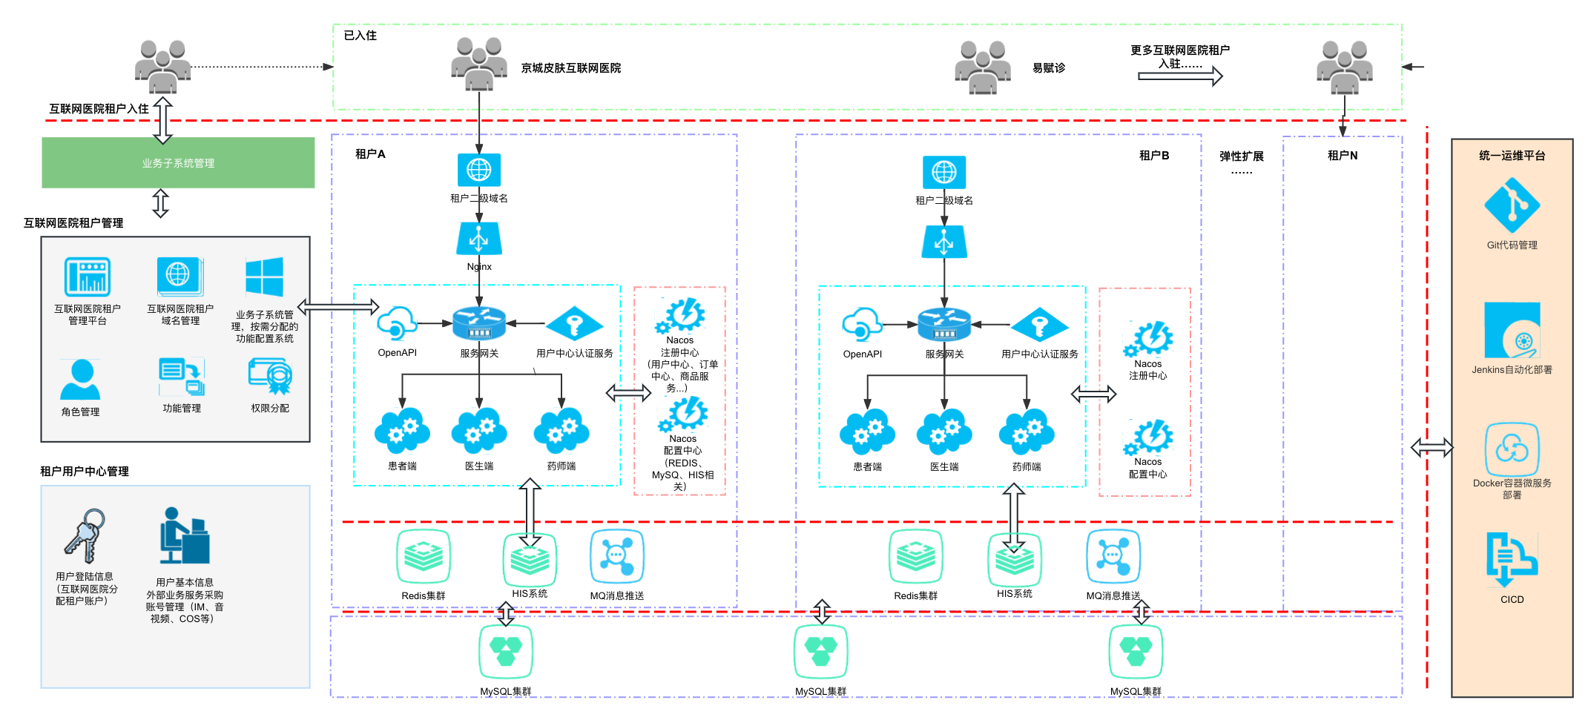
互联网医院多租户开发模式
Notes:
https://www.processon.com/diagraming/6625dc258db2071d50014f21

Slide 5
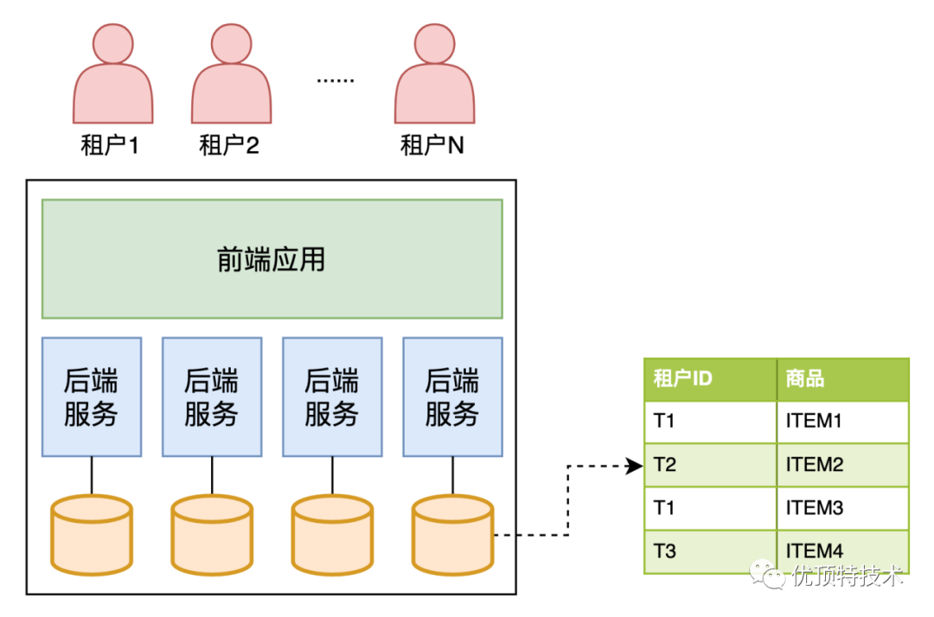
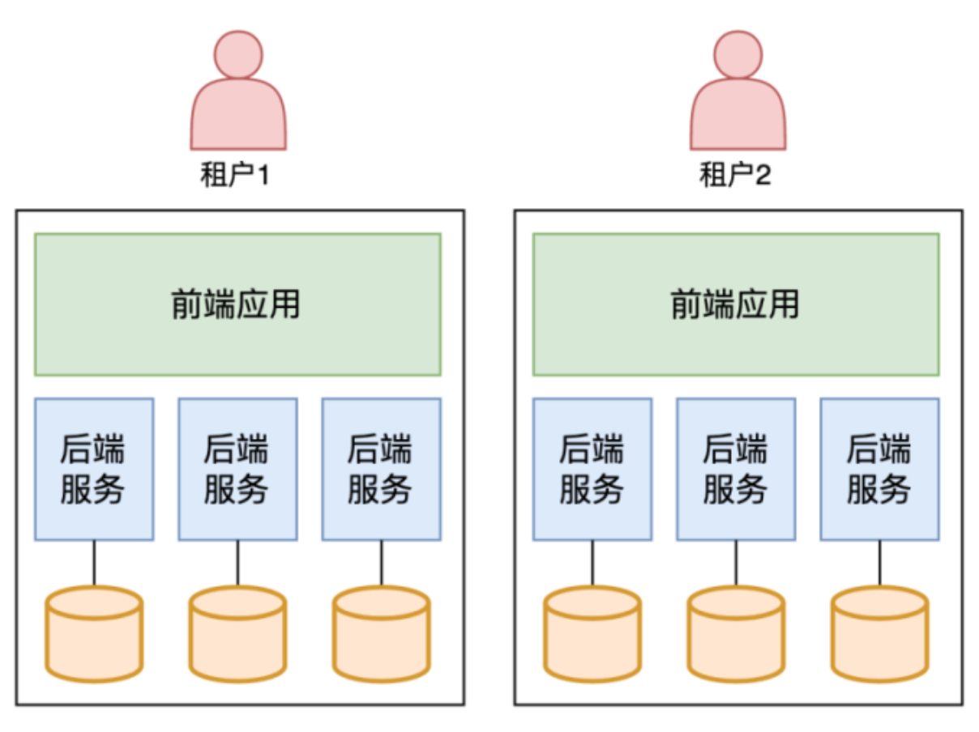

多租户分域隔离模式-共享模式和竖井模式
竖井模式：应对定制化部署（比如京城皮肤医院）
共享模式：在共享策略下，所有租户都可以集中管理并以高管理效率运营。同时，管理和监控基础结构配置将更容易。（适用于SaaS版本的业务，比如贵州医百、远古纪等）
Notes:
传统大企业更喜欢私有化部署、个性化交付的传统模式，因为他们需要更强的管控和更高的安全性。然而，中小企业付费能力有限，需求往往也更加标准化，所以更喜欢价格更低的、订购更简单的SaaS产品。为了满足不同客户的需求，还有一种混合了竖井模型与共享模型的模式，即分域隔离模式。
在该模式下，会细分基础域、专用域，基础域是使用共享模型，所有租户共享一套资源；而专用域是使用竖井模型，每个租户都有独立的资源环境。
对于大多数中小客户来说，他们都是在基础域环境使用SaaS产品，只有少量的大客户会在专用域使用SaaS产品，通常他们付费能力强，有强烈的强隔离需求。
但需要注意的是，为了避免多套产品版本出现，SaaS服务在规划上需要保证基础域、专用域的产品版本一致，个性化的部分尽可能通过构建PaaS平台，让ISV(ISV英文全称是Independent Software Vendors ，意为“独立软件开发商”特指专门从事软件的开发、生产、销售和服务的企业，如微软（Microsoft）、甲骨文（Oracle）等)参与建设。否则，一旦SaaS产品的标准化程度降低，后续各版本的维护将变成灾难。

Slide 6
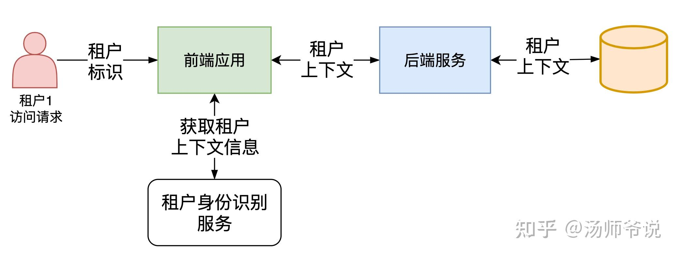

租户身份识别
在各种隔离模式下，识别租户身份，获取租户的资源配置，是非常关键的。当一个用户登录SaaS系统后，系统会返回租户上下文信息，上下文会包含用户绑定的租户信息，以及隔离模式。租户上下文信息会被附加在每一次系统交互中，贯穿整个系统调用链路，让上游调用方知道路由到哪些下游资源。

Slide 7
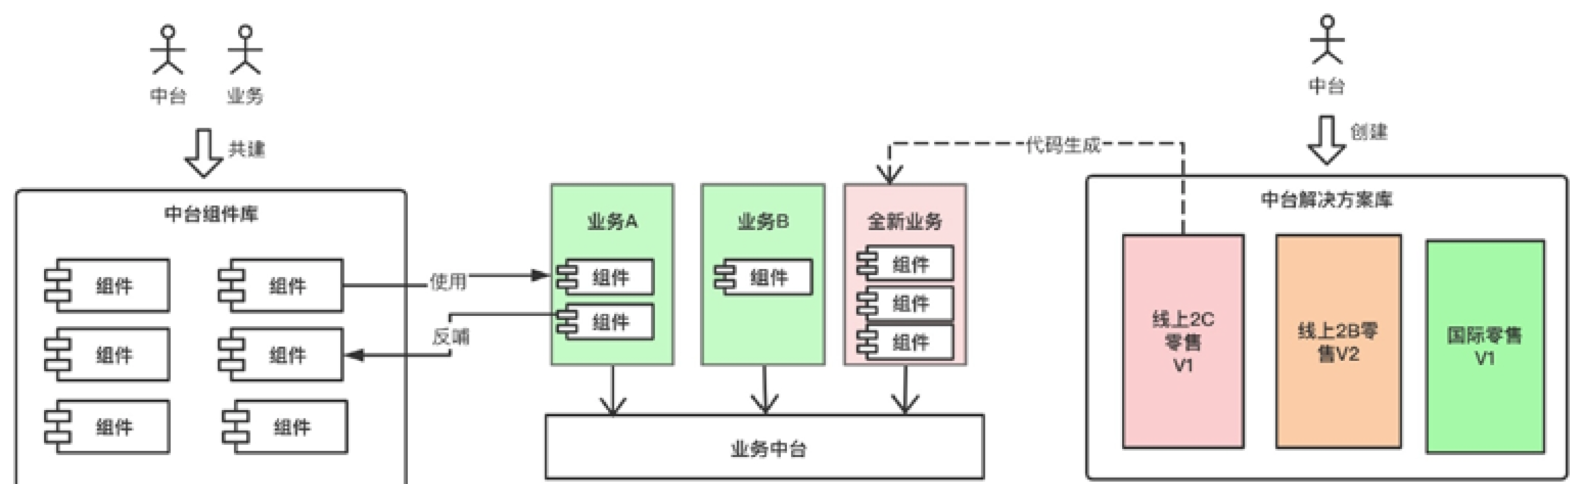
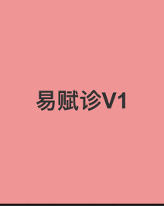
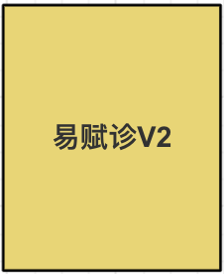
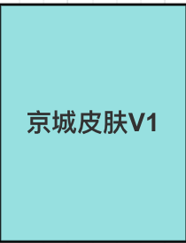
租户+组件+业务中台=行业解决方案
图 3-2
图 1
业务组件化，即把一些共用的逻辑封装成组件，打造一个“中台组件库（微服务中心）”，如图1所示。业务可以按需组合这些组件去实现业务，形成一个良性循环的“大集市”——好的组件会被大量使用、迭代和演化，不好的组件会被逐渐淘汰。如何设计组件并让组件和业务之间松耦合——即不要让组件绑架业务，困住业务的手脚，将是一个极大的挑战。所以目前互联网医院的解决方案是，每个业务子系统（终端【患者端、医生端、药师端、助理端、管理端】）各自沉淀业务，将所有业务无关的功能进行中台化。

Slide 8
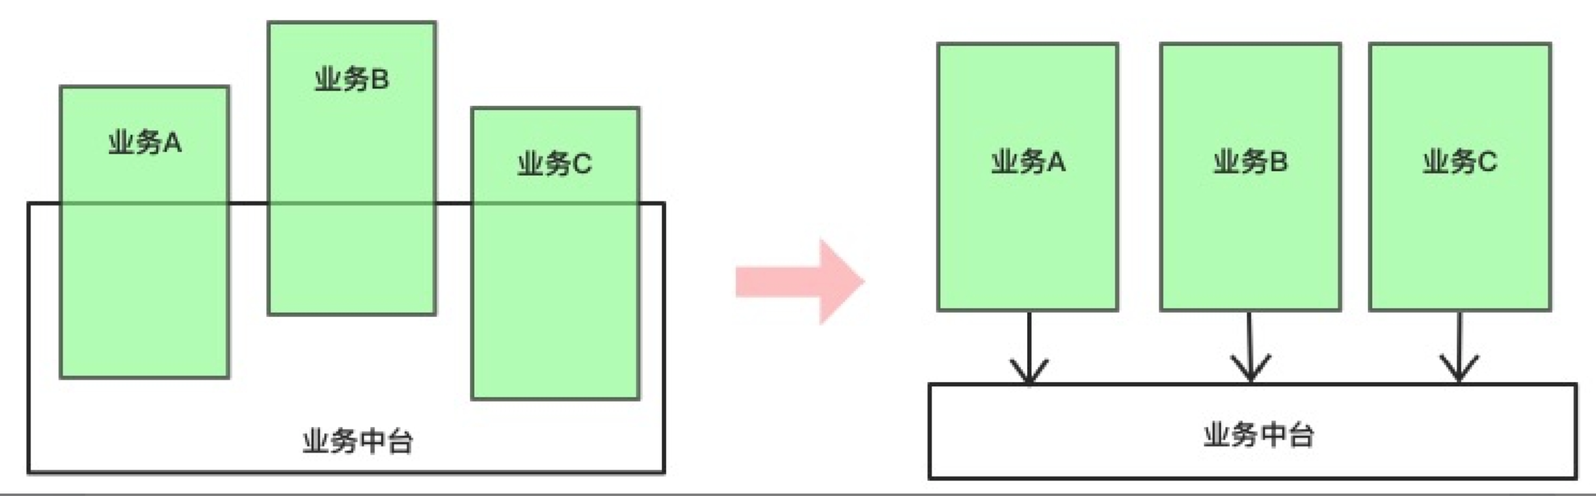
业务组件的拆分的方法论
例如对于商品业务，医院的商品（商城、药品）、平台的商品（积分商城）、零售（易赋诊-线下零售单）的商品之间可能存在巨大的差异，它们的扩展属性和业务校验规则都不一样。这种情况就适合把中台做得很薄，让其退化成EJB中的Entity Bean。这也是业务中台的底线，即业务中台要做统一的数据收口，防止产生数据孤岛。即使是薄中台，也是极其有价值的，因为它能帮助我们解决商品的存储、存储扩展、性能、稳定性、工具（商品360、forest类目管控）、搜索构建等一系列和业务无关的非功能属性问题，这就足够了，这就是目前互联网医院项目的商品中心服务。但对于医保支付业务，情况可能会不一样。支付收银台的共性相对比较强，中台可以做得厚一点。比如，对接不同城市的医保支付渠道、建设统一的支付网关等业务都存在支付的共性需求，所以支付中心作为一个独立的基础服务中心就产生了。
Notes:
目前互联网医院定制了后端开发规范和数据库的设计规范v1.0版本，也同步进行了宣讲和解读，从制度和规范层面控制开发人员对业务系统组件及微服务的拆分粒度，开发规范，在落实规范过程中，按时间周期和核心功能两个角度的coderevew，最大程度，去定义系统的边界，减少信息系统进一步熵增，围绕着互联网医院诊前，诊中，诊后三个场景，目前服务端的组件化建设有接近20个微服务应用。

Slide 9
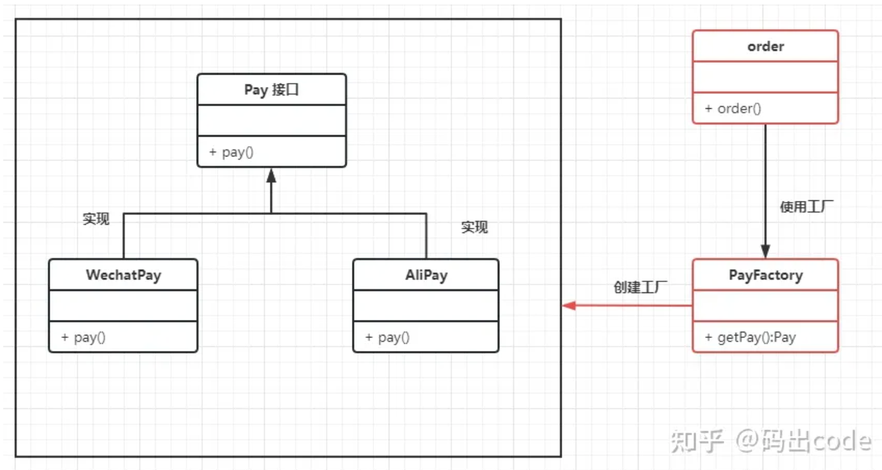
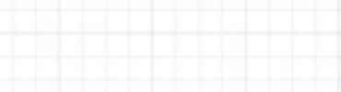
组件中心工厂模式化
实现对象的创建和使用解耦，调用方无需关注对象的创建，直接调用即可。
增加的代码的可扩展性和灵活性，添加或者修改对象，只需要在工厂类修改即可，降低代码的维护成本。
对于业务端只需要根据配置文件中的租户功能表映射对应到对应的工厂子实现即可实现需要的功能

Slide 10
二、技术方案落地

Slide 11
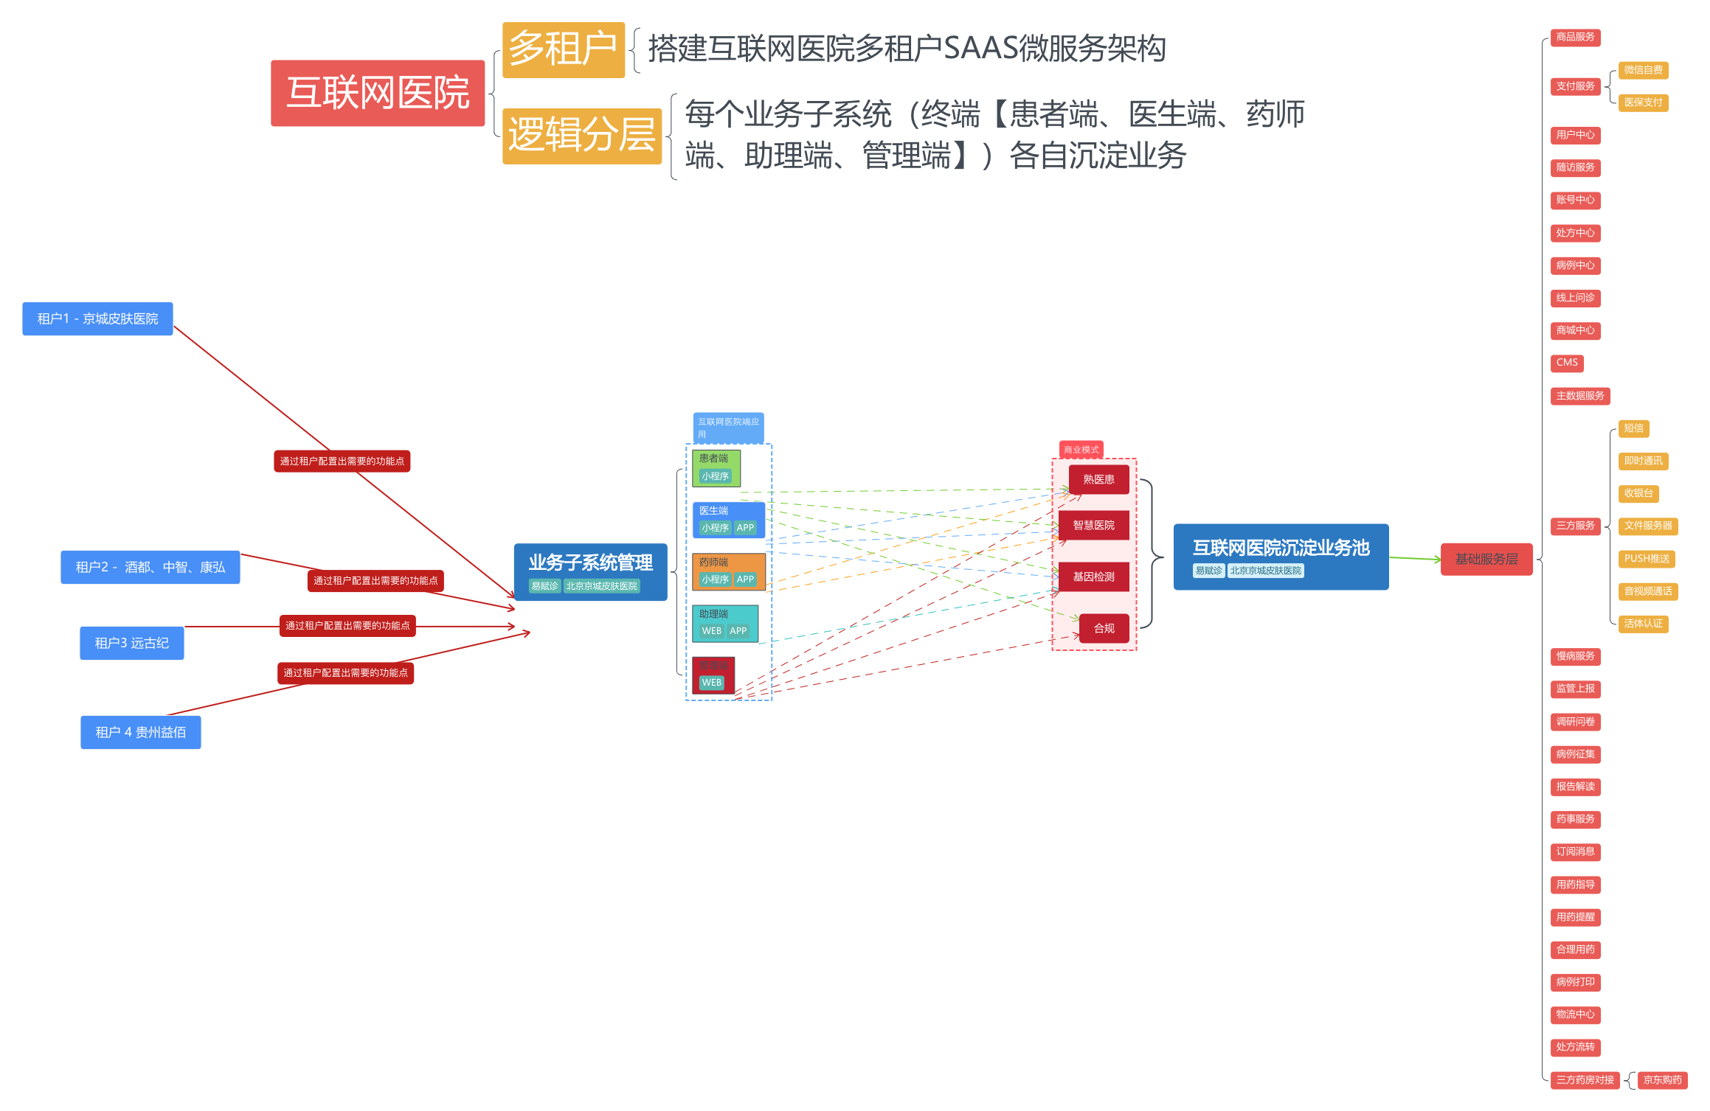
多租户系统下的客户需求应用案例
以贵州益佰、京城皮肤医院两个客户的需求进行举例，贵州医百涉及两个个业务线（患者端、医生端），京城皮肤医院设计多个业务线（患者端、医生端、药师端、助理端、管理端），首先需要在医百的管理后台配置两个产品的租户信息，以及配置业务线涉及的功能点，以患者端业务线举例，京城皮肤需要配置挂号业务、复诊业务，贵州益佰需要配置CMS、报告解读。配置完成一级业务线以后，需要勾选每个业务线功能下方对应的基础服务层能力，比如挂号业务需要配置支付服务、用户中心等。如图所示。程序将自动启动依据数据库配置的租户接口信息进行加载对应的功能，如果功能配置发生变化，需要重新启动程序（也可自动刷新，需要做动态刷新机制），所有的业务根据租户配置依据动态加载技术进行启动。

Slide 12



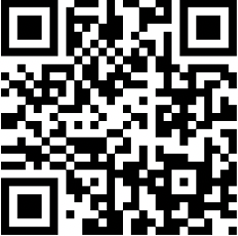

让医疗更有温度！
—— 与你携手，共创未来 ——
ADD：
TEL： 400-114-9100
【北京总部】北京望京SOHO T3-A座 23层
【南京分部】江苏省南京市经济开发区兴智路6号兴智科技园C栋1402
医百科技公众号
医百官方客服

